Slide 1

Android 年薪百万的进阶攻略
Activity插件化
20:05正式上课
THANK YOU FOR WATCHING
主讲老师Zero老师：3422253348
课程咨询阿媛老师：2807762965

Slide 2

讲师简介
享学课堂 -Zero老师
系统架构师、项目经理
前阿里P7移动架构师，曾就职于Nubia等一线互联网公司。有多年的项目研发经验，精通Android 高级控件开发，性能优化，多种开源框架开发经验，热爱代码，对Android情有独钟，讲课生动，有激情。
◆ QQ：3422253348

Slide 3
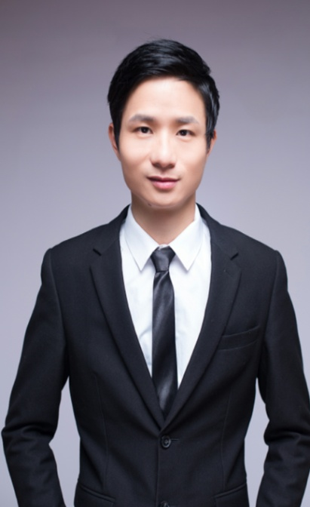
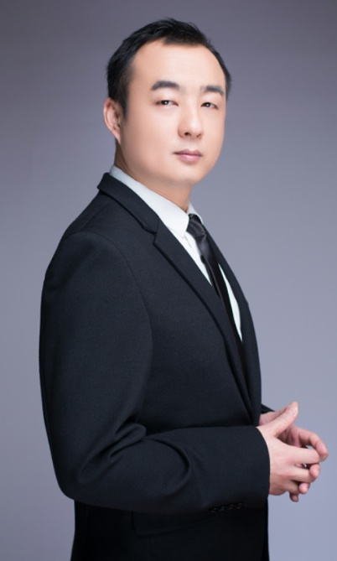
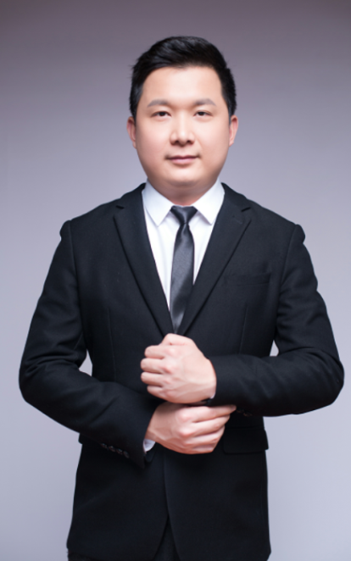
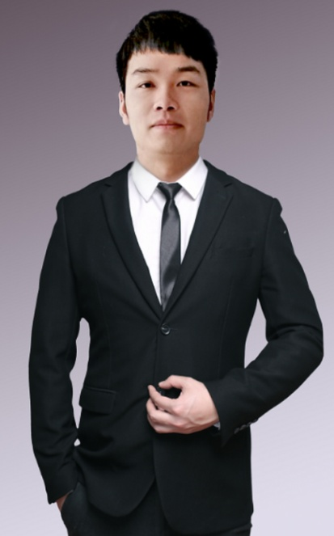
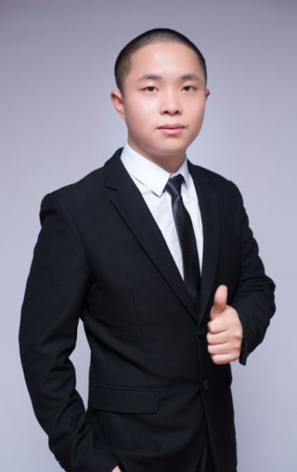
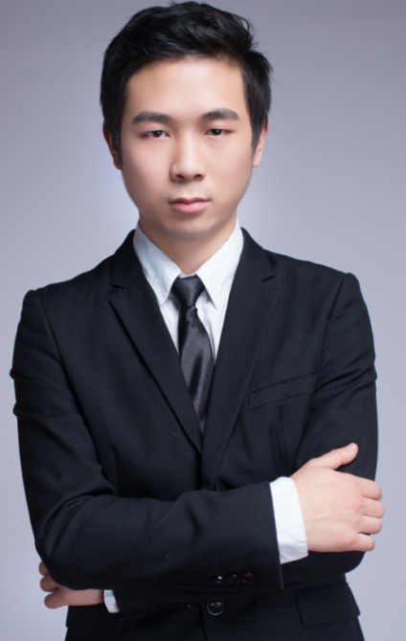
享学讲师团队
Alvin老师
曾就职于三星、
小米，项目经理
Mark 老师
华为架构师，专注并发编程
King 老师
曾就职于招行、58同城
Allen老师
国防科大研究生毕业，
全球首批Android开发者
Zero老师
前阿里P7移动架构师，
曾就职于Nubia等一线互联网公司。
Lance老师
某游戏公司主程，
前爱奇艺高程。

Slide 4
目 录
CONTENTS
hook技术介绍
寻找Activity启动的hook点
方案落地
课程总结
什么是Hook技术
Activity启动流程浅析
寻找Hook点之旅
实现
课程技术总结
交流互动

Slide 5
Hook技术
Hook 英文翻译过来就是「钩子」的意思，那我们在什么时候使用这个「钩子」呢？
在 Android 操作系统中系统维护着自己的一套事件分发机制。
应用程序，包括应用触发事件和后台逻辑处理，也是根据事件流程一步步地向下执行。
而「钩子」的意思，就是在事件传送到终点前截获并监控事件的传输，像个钩子钩上事件一样，
并且能够在钩上事件时，处理一些自己特定的事件。

Slide 9
Hook技术分类
01
根据Hook的API语言划分
Hook Java
Hook Native
02
根据Hook的进程划分
应用进程
全局
03
根据Hook的实现方式划分

Slide 10
Hook 应用程序的Java层
hook应用程序的Java层，主要是通过反射和代理来实现，用于修改SDK代码的执行流程

Slide 11
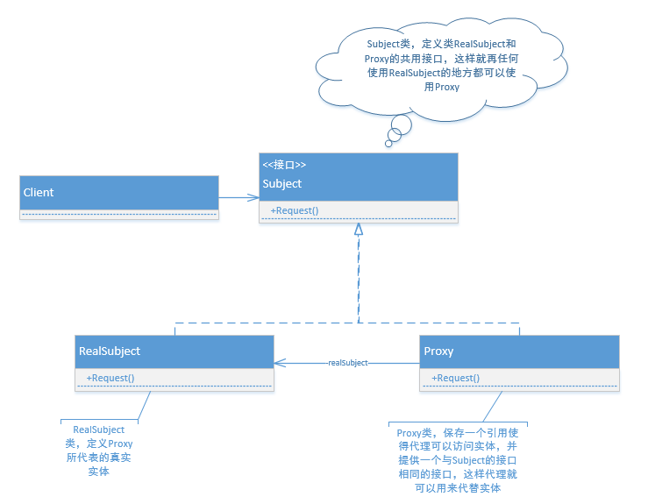
代理模式
Subject: 抽象主题
Subject: 抽象主题
RealSubject: 真实主题类，也称为被委托类，
被代理类
RealSubject: 真实主题类，也称为被委托类，
被代理类
Proxy: 代理类，也称委托类，代理类
Proxy: 代理类，也称委托类，代理类
Client: 客户端类
Client: 客户端类

Slide 12
代理模式
静态代理：代理类中维护一个原始对象的成员变量，每个方法调用之前调用原始对象的方法即可。无需任何条件限制
动态代理：比静态代理复杂点就是有一个规则：就是原始对象必须要实现接口才可以操作，原理是因为动态代理其实是自动生成一个代理类的字节码，类名一般都是Proxy$0啥的，这个类会自动实现原始类实现的接口方法，然后在使用反射机制调用接口中的所有方法

Slide 13
如何寻找Hook点
Hook 选择的关键点
Hook 的选择点：尽量静态变量和单例，因为一旦创建对象，它们不容易变化，非常容易定位。
Hook 过程：
寻找 Hook 点，原则是尽量静态变量或者单例对象，尽量 Hook public 的对象和方法。
选择合适的代理方式，如果是接口可以用动态代理。
偷梁换柱——用代理对象替换原始对象。
Android 的 API 版本比较多，方法和类可能不一样，所以要做好 API 的兼容工作。

Slide 14
插件化
1
业务复杂，模块耦合
2
应用间的接入
3
65536限制，内存占用大

Slide 15
普通Activity启动

Slide 16
回顾Activity启动的流程

Slide 17
回顾ActivityThread启动Activity

Slide 18
Activity HandlerActivity 的改变

Slide 19
课程总结
完成Activity备的知识体系有哪些？
知识点 | 面试体系
深入研究Android Activity的创建流程 | 精通Android FrameWork层
深入研究插件化 | 精通Android 流行技术
Hook技术 | 精通Java反射和 FrameWrok源码
掌握Java 反射和动态代理 | Java语言进阶基础
Notes:
https://github.com/Tencent/tinker/blob/dev/tinker-android/tinker-android-loader/src/main/java/com/tencent/tinker/loader/SystemClassLoaderAdder.java

Slide 20
面向短板的学习？
01
02
03
缺少一线互联网公司经验
项目经验零碎
渴望快速提升自己
在小型企业，技术视野太窄，没有经历过技术浪潮的洗礼
长期在小型软件公司/外包公司，要么由于公司经常换人，导致项目结构混乱，要么只接触到一些没有太多性能要求，效果要求的小项目
时间就是金钱，只有认识到时间的重要性的人，才会管理好自己的时间，才会讲学习有条不紊的进行，而学习是没有捷径的，如果非得找捷径那就是有人带着你走

Slide 21

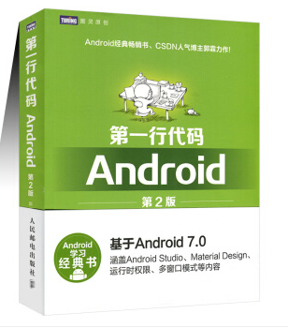


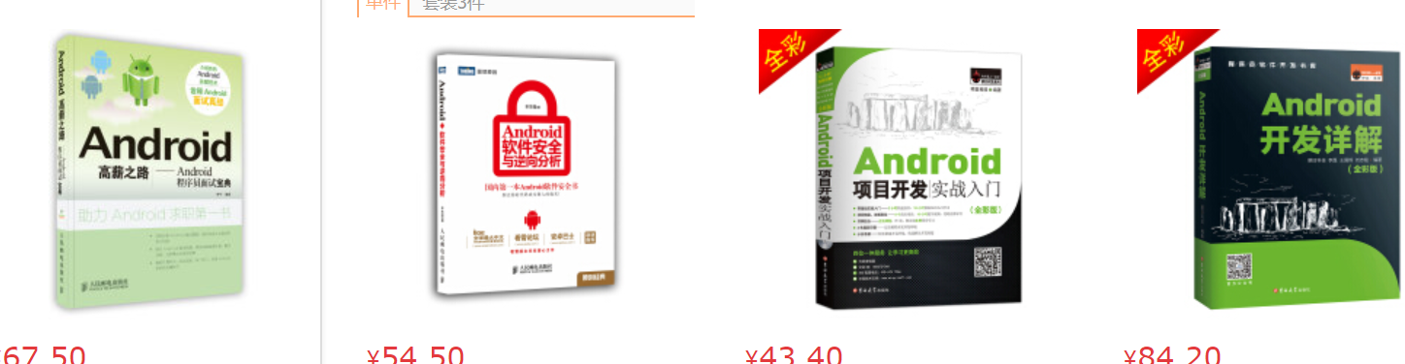
怎样去学习？

Slide 22
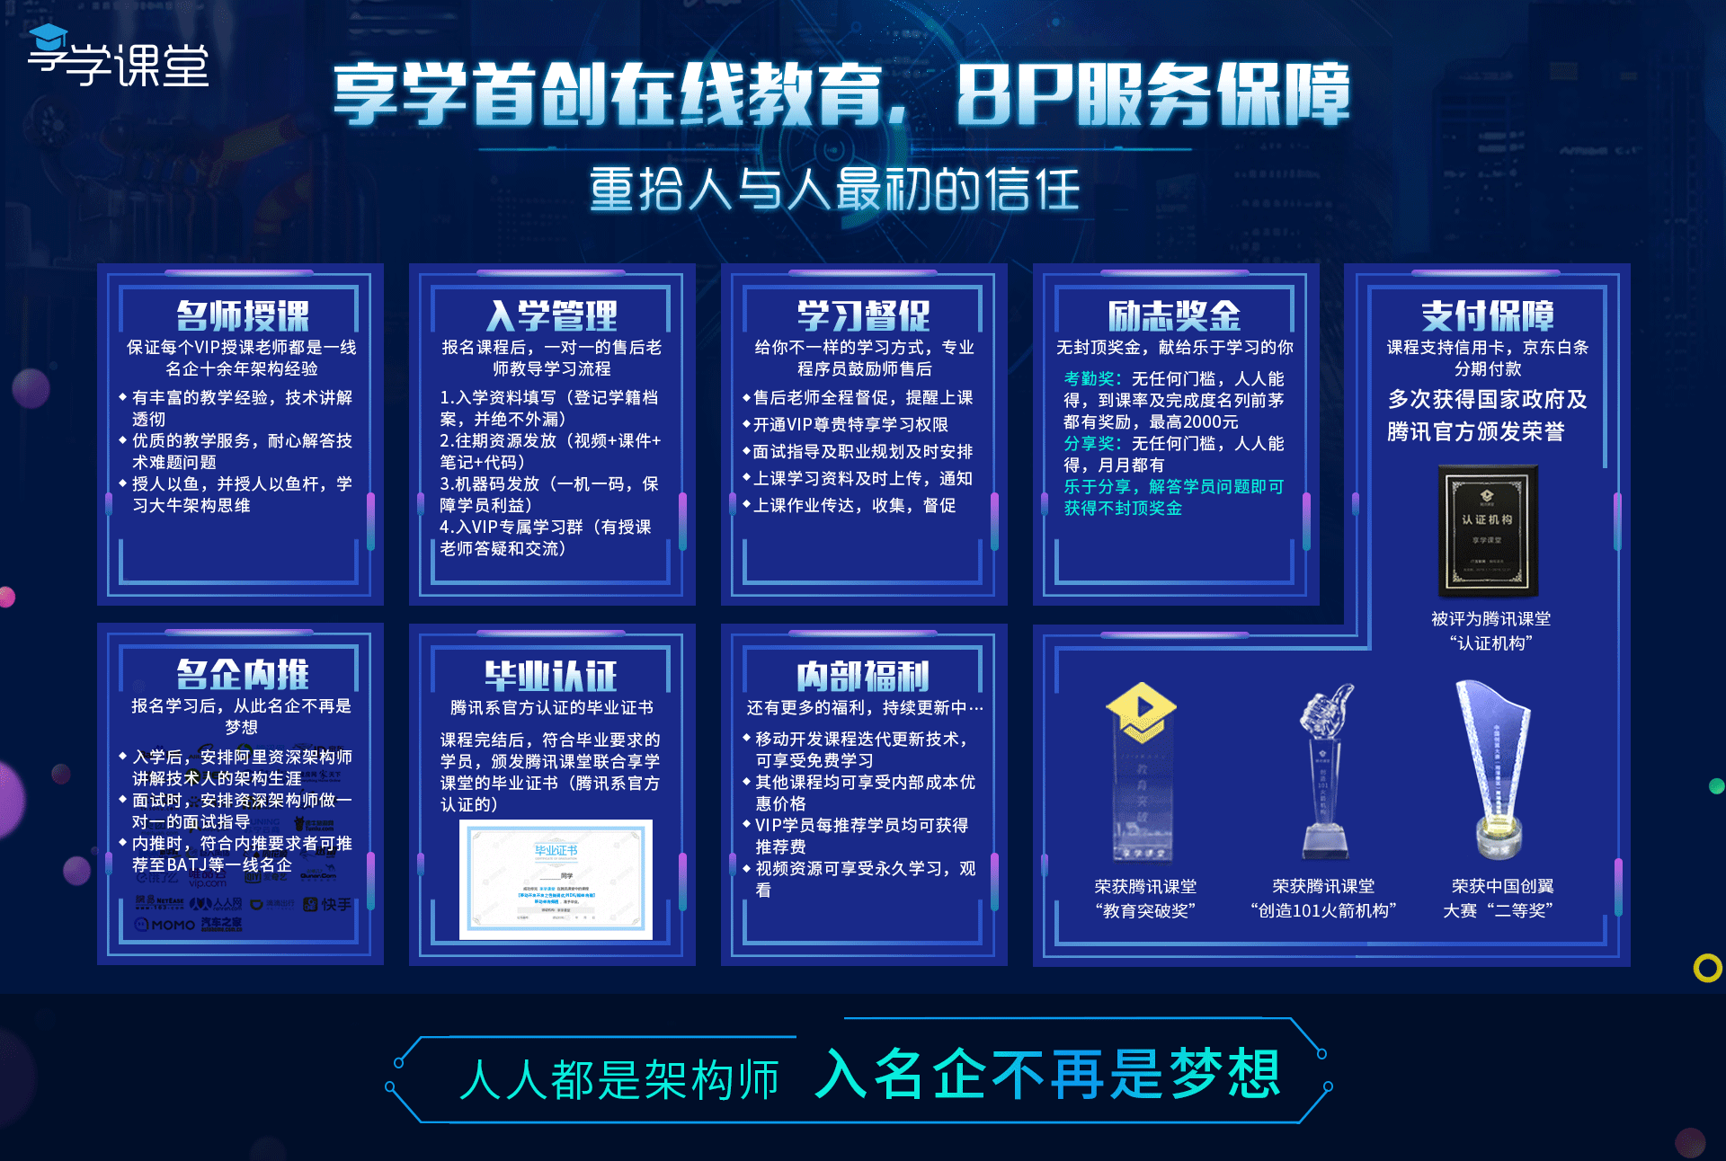

Slide 23
腾讯课堂权威保障
课程咨询阿媛老师： 2807762965
01
支付保障
腾讯课堂为保障学员付费安全提供的官方服务，监督享学教学质量与售后服务；
权威保障
精品课程
02
师资保障
一线互联网10余年移动开发架构师大牛授课，7×24小时答疑服务

Slide 24
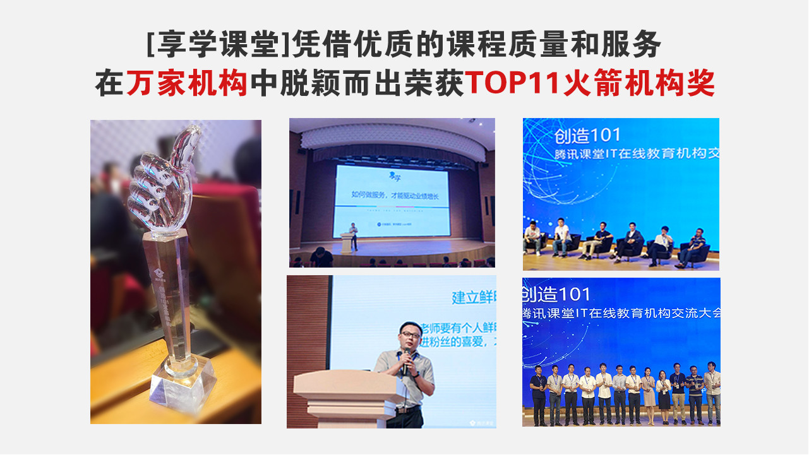

Slide 25
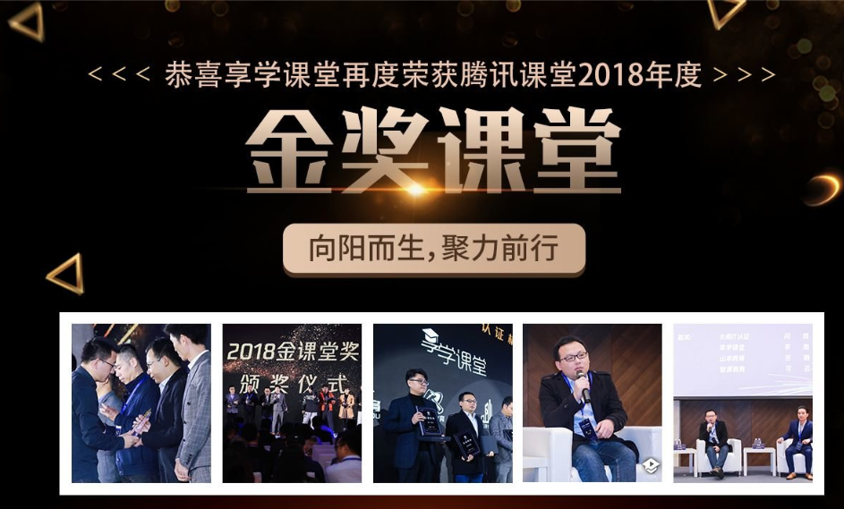

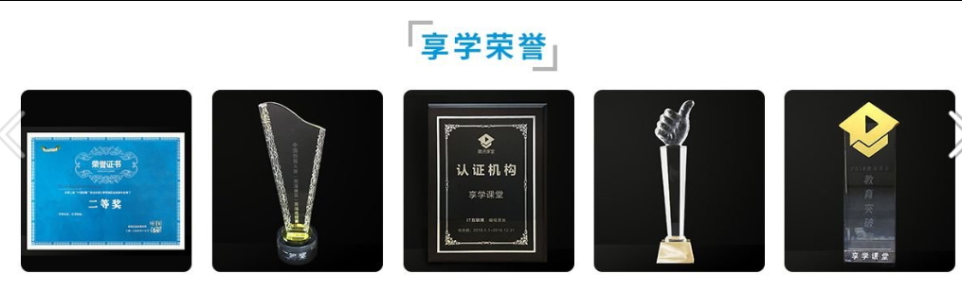
Notes:
https://user.qzone.qq.com/2133576719?source=aiostar

Slide 26
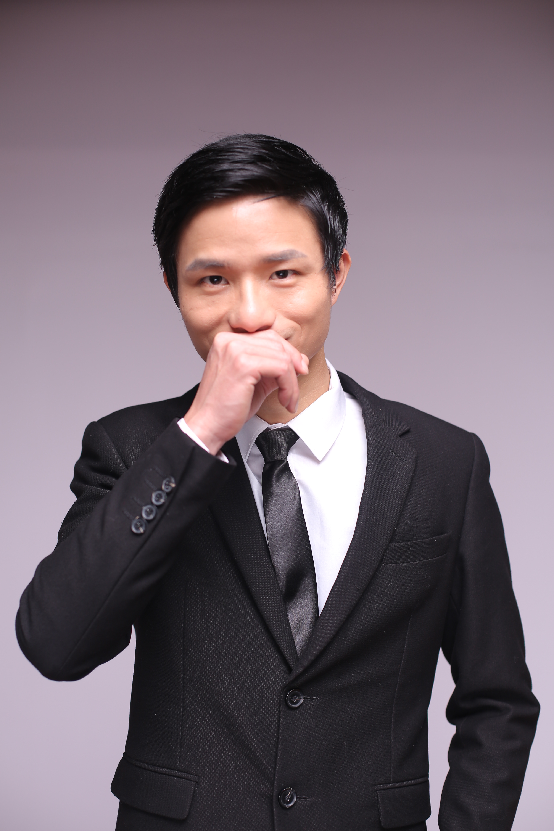

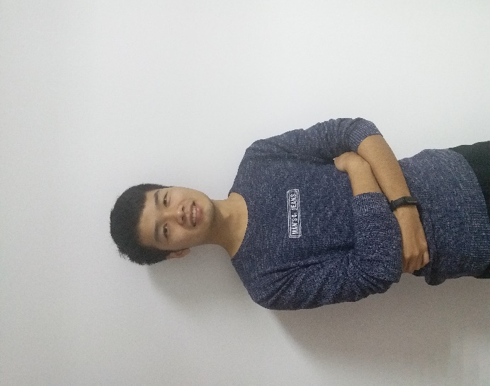
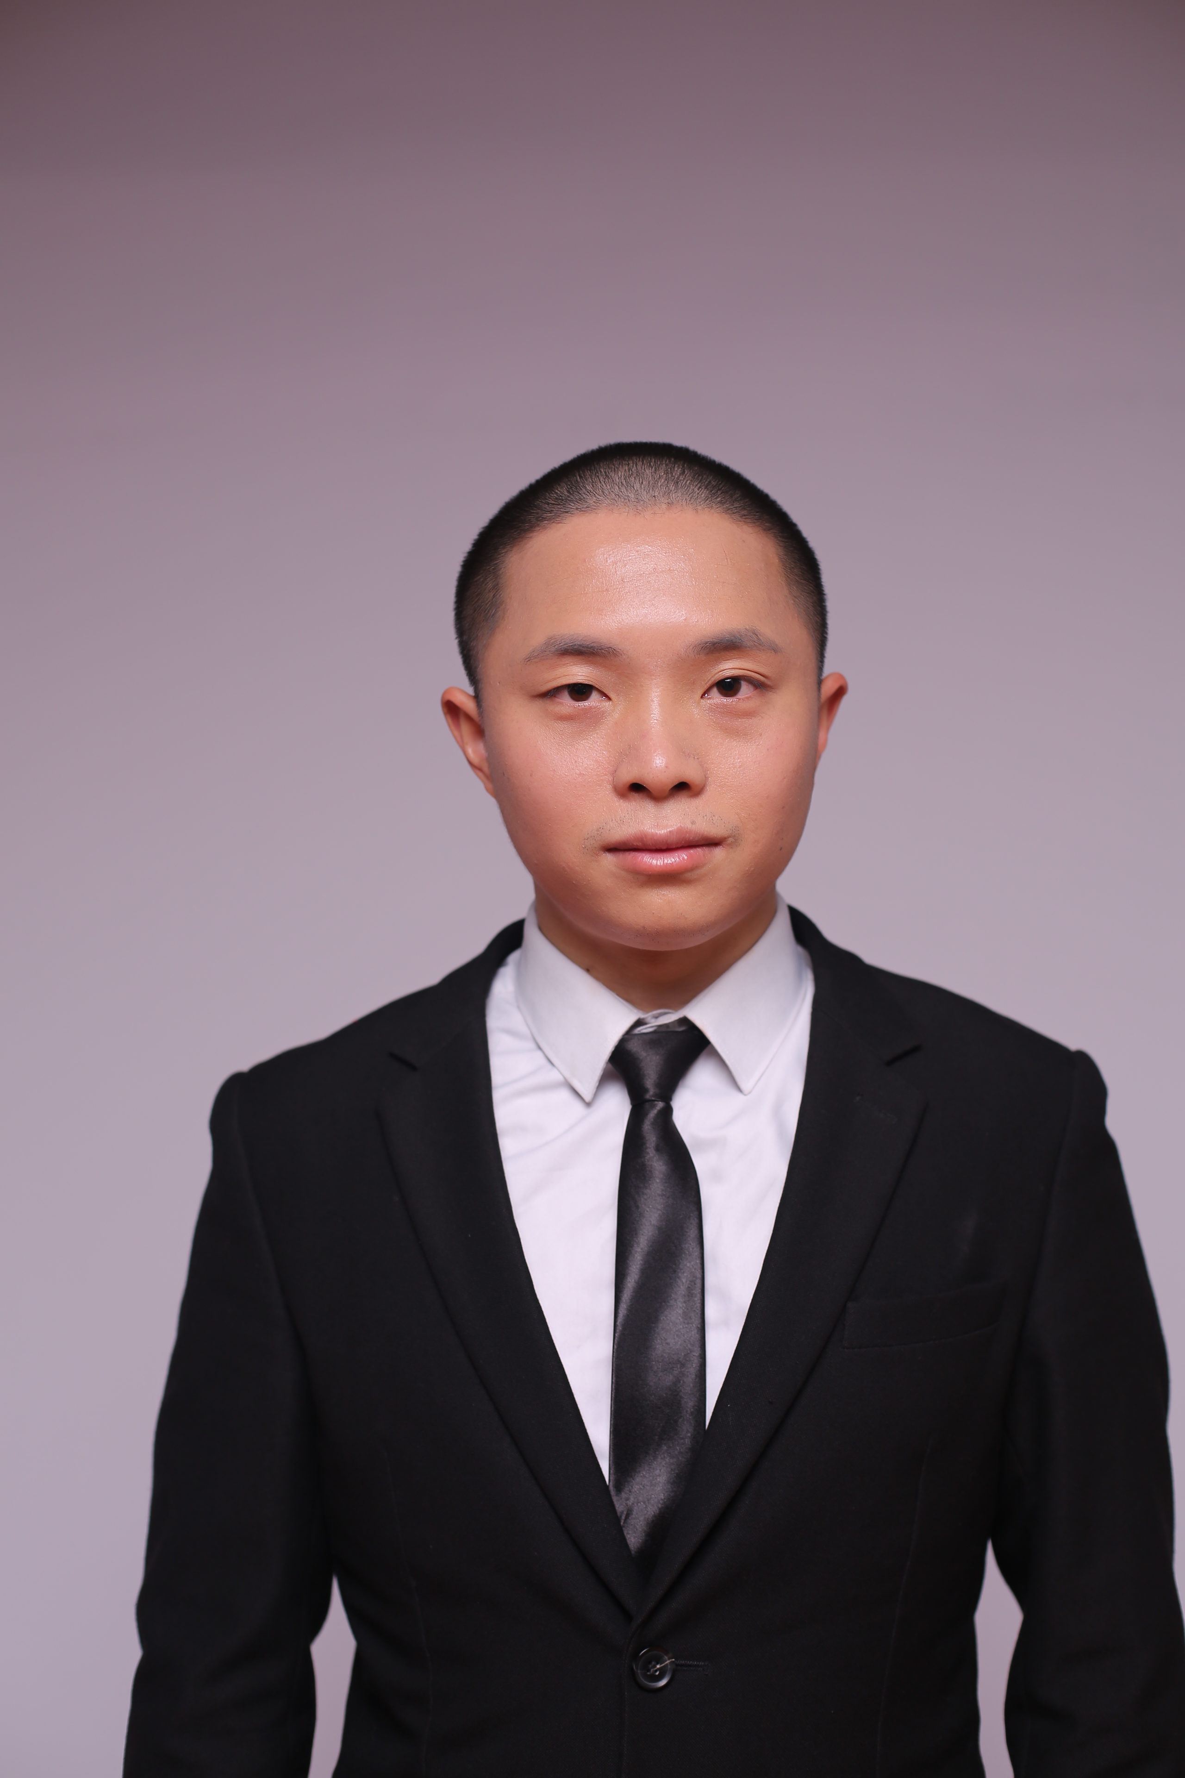
享学讲师团队
Alvin老师
曾就业于三星中国研究院及小米旗下互联网公司担任android软件工程师及项目经理
拥有扎实的C/Java 基础，深入研究android系统多年。
讲课形象生动，热情洋溢
Lance老师
某游戏公司主程，前爱奇艺高级工程师。多年移动平台开发经验，涉猎广泛，热爱技术与研究。主要对NDK、架构与性能优化拥有深入的理解及开发经验。授课严谨负责
Allen老师
国防科技大学计算机系研究生毕业， 十余年Android 及移动互联网开发经验，曾担任爱立信技术总监，华为技术总监，北电技术总监，对全栈有自己独特的见解，热爱技术，热爱互联网，实战经验非常丰富。
zero老师
前阿里P7移动架构师，曾就职于Nubia等一线互联网公司。有多年的项目研发经验，精通Android 高级控件开发，性能优化，多种开源框架开发经验，热爱代码，对Android情有独钟，讲课生动，有激情。

Slide 27
怎么教？教学安排
课程咨询阿媛老师： 2807762965
资深讲师服务
学习方式
一线互联网10余年移动开发大牛授课
7×24小时答疑、职业生涯规划、职场辅导问答
课前发放预习资料，课中直播教学，课后提供视频、源码以及课件反复学习提升
实战作业
上课时间
小作业：知识专题独立小作业，现学现用学以致用大作业：商城实战，知识串联、架构落地
一周三节，周二、四、日晚上八点到十点
行业技术大咖不定时经验分享
VIP班主任督学
课程升级
VIP专属班主任小姐姐服务
每日课堂考勤
学习进度、作业完成情况跟踪
课程周期 8 个月左右
课程持续更新，保证行业技术领先

Slide 28

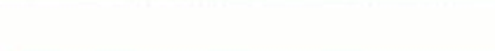
请给我们课程一个五星好评
你的好评是享学前行最大的动力，谢谢！
Notes:
https://ke.qq.com/comment/index.html?cid=341933

Slide 29
享学课堂
谢谢您的参与！
TAHNK YOU FOR WATCHING
主讲老师Zero：3422253348
课程咨询阿媛老师：2807762965

